Slide 1

“追星计划”
爱，就马上行动！
BUSINESS REPORT
品牌策划案
团队成员：韩玉基 梁朝辉 白雨桐
Notes:
版权声明：300套精品模板商业授权，请联系【锐旗设计】:https://9ppt.taobao.com，专业PPT老师为你解决所有PPT问题

Slide 2
前 言
Introduction
“追星计划”
○由于此策划书及策划人的特殊性，难以展开深入有效的市场把控及相关具体工作
○部分策划内容因搜集资料有限和实际经验不足等局限性，难以深入探究每一个策划分支，部分信息来源网络
○本着实事求是的原则，我们尽可能搜集相关资料并进行问卷调查，以保证策划书的完整性和信息可靠性
BUSINESS REPORT
品牌策划案
团队成员：韩玉基 梁朝辉 白雨桐
Notes:
版权声明：300套精品模板商业授权，请联系【锐旗设计】:https://9ppt.taobao.com，专业PPT老师为你解决所有PPT问题

Slide 3



1
推广目的
2
市场把控
目 录
3
产品策略
4
产品推广

Slide 4

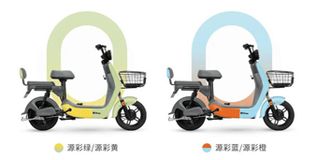
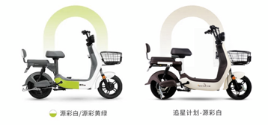
推广目的
推广爱玛电动车“追星计划”的目的是什么呢？

Slide 5
推广目的
让目标消费群在最短的时间内认识和了解爱玛电动车“追星计划”时尚潮流的特点，缩短新产品推广期的时间长度，使其尽快进入成长期，创造效益。
使目标消费群产生购买“追星计划”电动车的欲望，并逐步将其培育成品牌忠诚者。
通过“追星计划”这一活动，提高整个爱玛品牌知名度和美誉度。
通过一系列线上和线下宣传，提高线下售卖点的产品销量。

Slide 6
市场把控
市场把控和背景分析是对电动车现状的表述，只有把握好市场风向，
准确的找到产品卖点、市场痛点、产品亮点、市场切入点，
才能明确市场方向从而做出准确的决策
Notes:
版权声明：300套精品模板商业授权，请联系【锐旗设计】:https://9ppt.taobao.com，专业PPT老师为你解决所有PPT问题

Slide 7
市场把控
2019年4月15日最新的《电动自行车安全技术规范》正式落地。该政策被称为史上最严国标，将推动行业改革
2020年
2014-2019
雅迪电动车在2020年总销量突破1000万，各大电动车品牌公司出谋划策，在换车潮之余，力争上游
中国两轮点电动车保有量达1.4亿辆，每数量普及率达到76%,成为国内市场容量最大的交通工真。
全国各省双轮电动车实行新国标过渡期开始，换车潮也将开始，全国两轮电动车销量激增
2009
以前
2014年，中国两轮电动车产销量出现首次下滑。产品规模庞大，产品极度同质化，品牌价格战此起彼伏
2019年
2021年
2003年非典导致个人非公共需求的增长和“禁摩令”带动电动车快速发展
2009-2014

Slide 8

消费者类型分析
“追星计划”主要消费者
以90后、95后、00后为代表的新一代的年轻消费群体，对价格的敏感度越来越低，对产品的质量、品牌的个性化要求越来越高，这对电动车的品牌价值和技术含量提出了更高的要求，也为各大车企今后的产品打造和品牌运营提供了全新的思路。

Slide 9
消费者分析
○经过电动车行业的两轮洗牌。国内电动车产业基本格局已经形成了以爱玛、雅迪、台铃为首，新日、小刀、金箭、绿源、新蕾为重要力量的行业头部品牌群。2019 年中国电动自行车产量为 3609.3 万辆，销量前三甲分别为雅迪、爱玛、台铃，分别突破了 609 万、500 万和 300 万台，前 3 名占据近 40%市场。
传统消费者
新兴消费者
以 60、70、80 为代表，电动车作为一款功能性短途出行产品，其实用性与性价比是决定最后购买的主要因素。相较于产品的调性、品质、个性化程度，传统消费群体更注重产品的价格和实用性。
2018 年，电动车行业 25 岁以下年轻用户群体同比增长了 11.2%，这项数据也表明越来越多的年轻人选择电动车作为主要交通工具。同时也意味着年轻人群逐步成长为电动车行业的主流消费人群。而他们的消费习惯和生活方式，也将成为各大车企在打造产品、经营品牌时的关注重点。
○据工信部数据显示，2020 年全国电动自行车完成产量 6000 万辆，同比增长34.1%，电动两轮车完成销量约 4760 万辆，同比增长23%。市场上数量庞大的旧国标车、超标车面临逐步淘汰，换购潮正在来临。

Slide 10
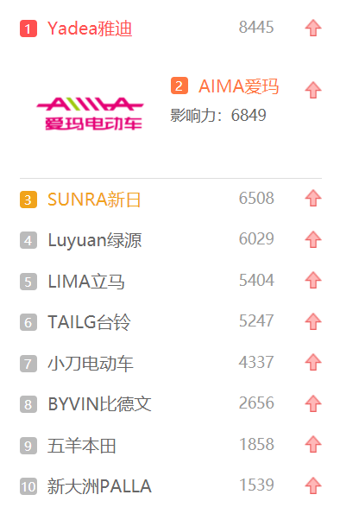
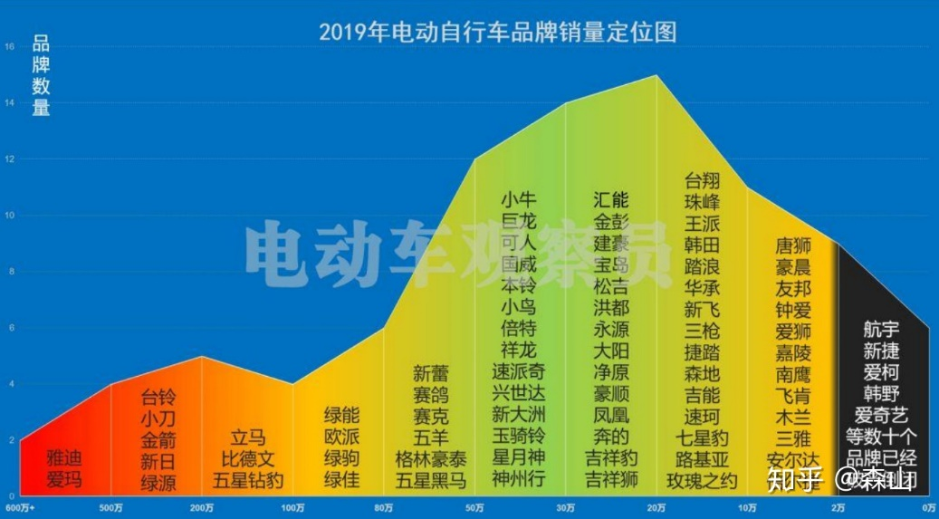
竞争品牌及市场占比
○经过电动车行业的两轮洗牌。国内电动车产业基本格局已经形成了以爱玛、雅迪、台铃为首，新日、小刀、金箭、绿源、新蕾为重要力量的行业头部品牌群。2019 年中国电动自行车产量为 3609.3 万辆，销量前三甲分别为雅迪、爱玛、台铃，分别突破了 609 万、500 万和 300 万台，前 3 名占据近 40%市场。
根据2019年数据报告，雅迪、爱玛电动车销量在第一梯度，年销售量在600W+(雅迪电动车2020年已突破1000W)，雅迪作为爱玛电动车强劲竞争对手一直以“更高端的电动车”著称。
○据工信部数据显示，2020 年全国电动自行车完成产量 6000 万辆，同比增长34.1%，电动两轮车完成销量约 4760 万辆，同比增长23%。市场上数量庞大的旧国标车、超标车面临逐步淘汰，换购潮正在来临。
传统消费者
新兴消费者
以 60、70、80 为代表，电动车作为一款功能性短途出行产品，其实用性与性价比是决定最后购买的主要因素。相较于产品的调性、品质、个性化程度，传统消费群体更注重产品的价格和实用性。
2018 年，电动车行业 25 岁以下年轻用户群体同比增长了 11.2%，这项数据也表明越来越多的年轻人选择电动车作为主要交通工具。同时也意味着年轻人群逐步成长为电动车行业的主流消费人群。而他们的消费习惯和生活方式，也将成为各大车企在打造产品、经营品牌时的关注重点。

Slide 11
竞争品牌及市场占比
根据2019年数据报告，雅迪、爱玛电动车销量在第一梯度，年销售量在600W+(雅迪电动车2020年已突破1000W)，雅迪作为爱玛电动车强劲竞争对手一直以“更高端的电动车”著称。
○经过电动车行业的两轮洗牌。国内电动车产业基本格局已经形成了以爱玛、雅迪、台铃为首，新日、小刀、金箭、绿源、新蕾为重要力量的行业头部品牌群。2019 年中国电动自行车产量为 3609.3 万辆，销量前三甲分别为雅迪、爱玛、台铃，分别突破了 609 万、500 万和 300 万台，前 3 名占据近 40%市场。
○据工信部数据显示，2020 年全国电动自行车完成产量 6000 万辆，同比增长34.1%，电动两轮车完成销量约 4760 万辆，同比增长23%。市场上数量庞大的旧国标车、超标车面临逐步淘汰，换购潮正在来临。

Slide 12
“追星计划”产品定位：
爱玛电动车定位是全球受欢迎的时尚中高端电动车，
“追星计划”电动车定位是受年轻人喜爱的潮流时尚电动车
产品理念：
爱玛科技，积极倡导节能减排、低碳出行，切实注重绿色、清洁新能源在个人交通方面的实际应用。
“追星计划”标语是“星途有你，爱玛与你同行”，简单几句交代了“追星计划”主打：时尚舒适。时尚色彩拼接，舒适人机车型，高弹减震，哪一项也能俘获现在年轻人的心。
“追星计划”的推出再一次展现出爱玛品牌对个性、时尚、潮流、生活的尊重与追求。
产品策略
产品策略的是否得当极大的影响产品本身的卖点、亮点、设计初衷，也影响着客户对于产品的认知。

Slide 13
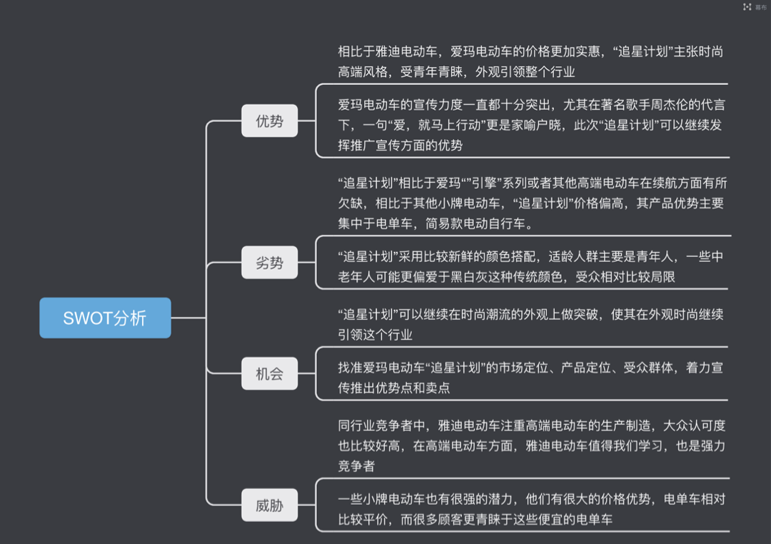
产品定位、产品理念及SWOT分析
“追星计划”产品定位：
爱玛电动车定位是全球受欢迎的时尚中高端电动车，
“追星计划”电动车定位是受年轻人喜爱的潮流时尚电动车
SWOT
分析
产品理念：
爱玛科技，积极倡导节能减排、低碳出行，切实注重绿色、清洁新能源在个人交通方面的实际应用。
“追星计划”标语是“星途有你，爱玛与你同行”，简单几句交代了“追星计划”主打：时尚舒适。时尚色彩拼接，舒适人机车型，高弹减震，哪一项也能俘获现在年轻人的心。
“追星计划”的推出再一次展现出爱玛品牌对个性、时尚、潮流、生活的尊重与追求。

Slide 14


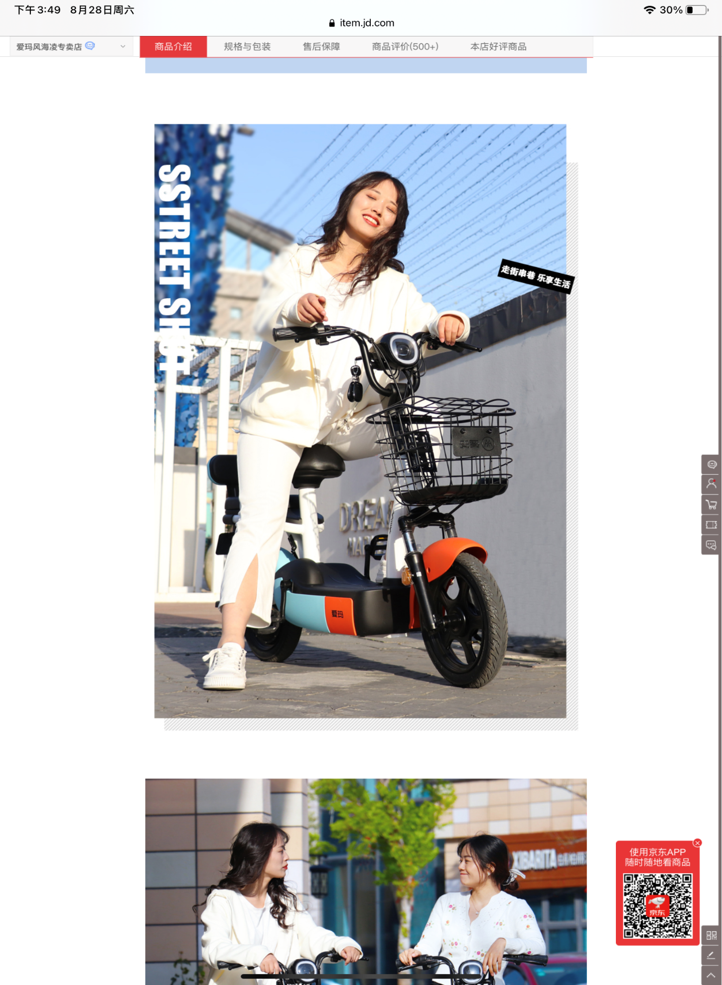
产品定位、产品理念及SWOT分析
SWOT
分析
“追星计划”产品定位：
爱玛电动车定位是全球受欢迎的时尚中高端电动车，
“追星计划”电动车定位是受年轻人喜爱的潮流时尚电动车
产品理念：
爱玛科技，积极倡导节能减排、低碳出行，切实注重绿色、清洁新能源在个人交通方面的实际应用。
“追星计划”标语是“星途有你，爱玛与你同行”，简单几句交代了“追星计划”主打：时尚舒适。时尚色彩拼接，舒适人机车型，高弹减震，哪一项也能俘获现在年轻人的心。
“追星计划”的推出再一次展现出爱玛品牌对个性、时尚、潮流、生活的尊重与追求。

Slide 15



来看一下我们的“追星”！
SWOT
分析
“追星计划”产品定位：
爱玛电动车定位是全球受欢迎的时尚中高端电动车，
“追星计划”电动车定位是受年轻人喜爱的潮流时尚电动车
产品理念：
爱玛科技，积极倡导节能减排、低碳出行，切实注重绿色、清洁新能源在个人交通方面的实际应用。
“追星计划”标语是“星途有你，爱玛与你同行”，简单几句交代了“追星计划”主打：时尚舒适。时尚色彩拼接，舒适人机车型，高弹减震，哪一项也能俘获现在年轻人的心。
“追星计划”的推出再一次展现出爱玛品牌对个性、时尚、潮流、生活的尊重与追求。

Slide 16
来看一下我们的“追星”！
SWOT
分析
“追星计划”产品定位：
爱玛电动车定位是全球受欢迎的时尚中高端电动车，
“追星计划”电动车定位是受年轻人喜爱的潮流时尚电动车
产品理念：
爱玛科技，积极倡导节能减排、低碳出行，切实注重绿色、清洁新能源在个人交通方面的实际应用。
“追星计划”标语是“星途有你，爱玛与你同行”，简单几句交代了“追星计划”主打：时尚舒适。时尚色彩拼接，舒适人机车型，高弹减震，哪一项也能俘获现在年轻人的心。
“追星计划”的推出再一次展现出爱玛品牌对个性、时尚、潮流、生活的尊重与追求。

Slide 17
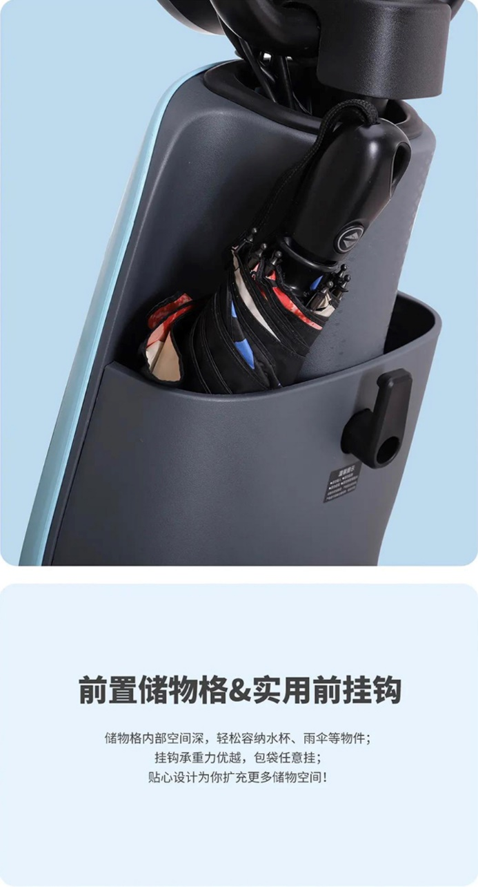
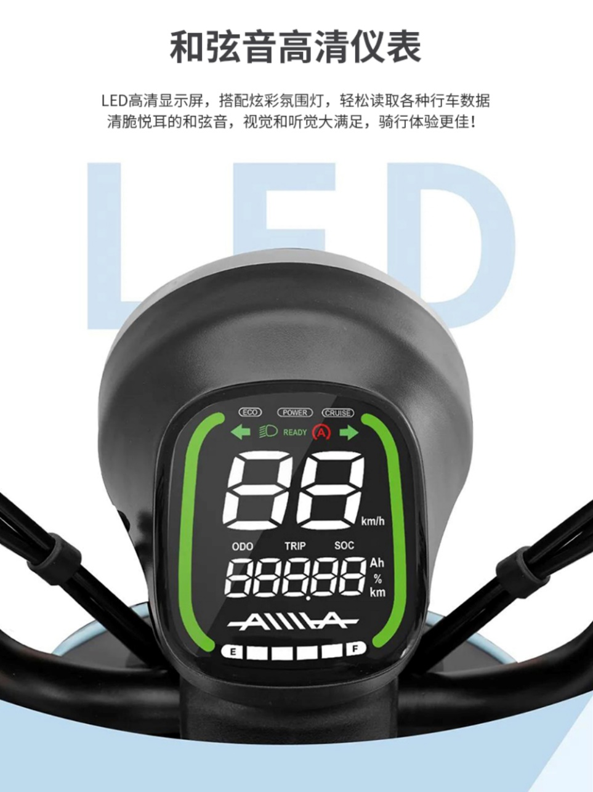
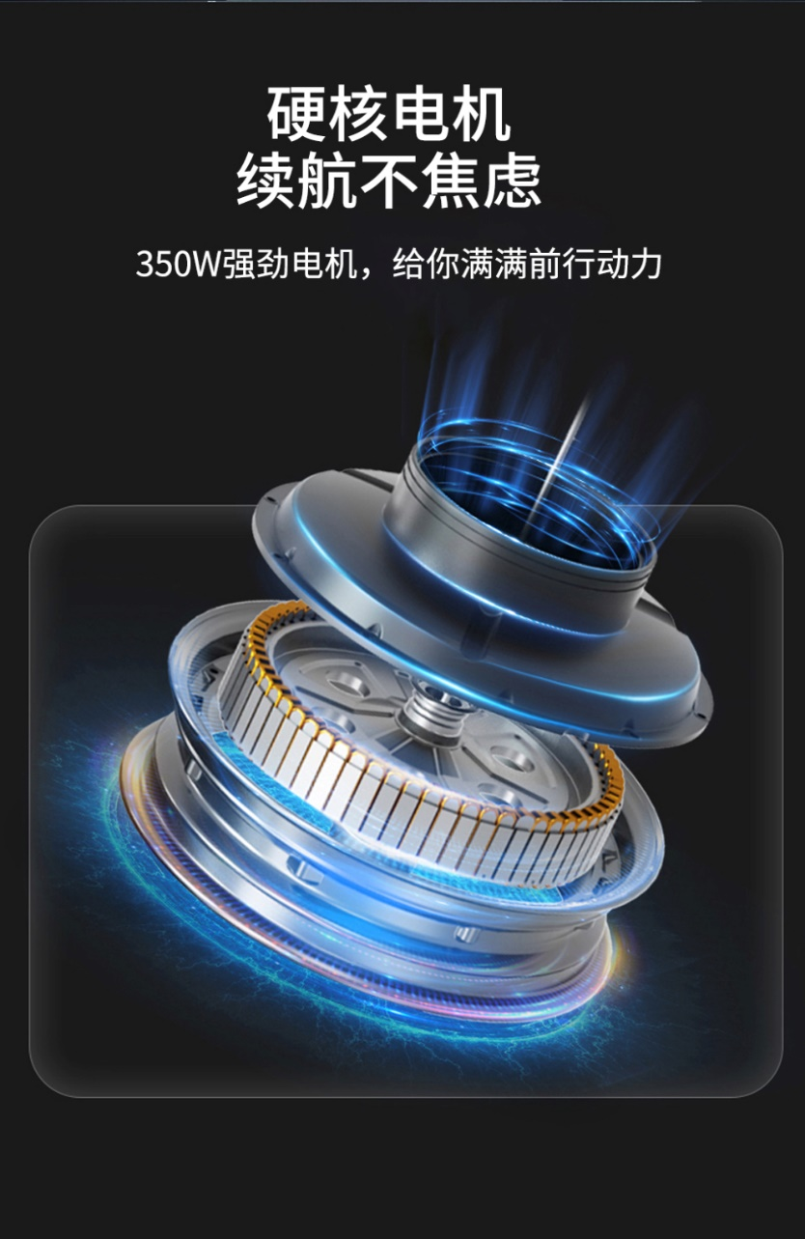

再来看看硬核的细节
SWOT
分析
“追星计划”产品定位：
爱玛电动车定位是全球受欢迎的时尚中高端电动车，
“追星计划”电动车定位是受年轻人喜爱的潮流时尚电动车
产品理念：
爱玛科技，积极倡导节能减排、低碳出行，切实注重绿色、清洁新能源在个人交通方面的实际应用。
“追星计划”标语是“星途有你，爱玛与你同行”，简单几句交代了“追星计划”主打：时尚舒适。时尚色彩拼接，舒适人机车型，高弹减震，哪一项也能俘获现在年轻人的心。
“追星计划”的推出再一次展现出爱玛品牌对个性、时尚、潮流、生活的尊重与追求。

Slide 18
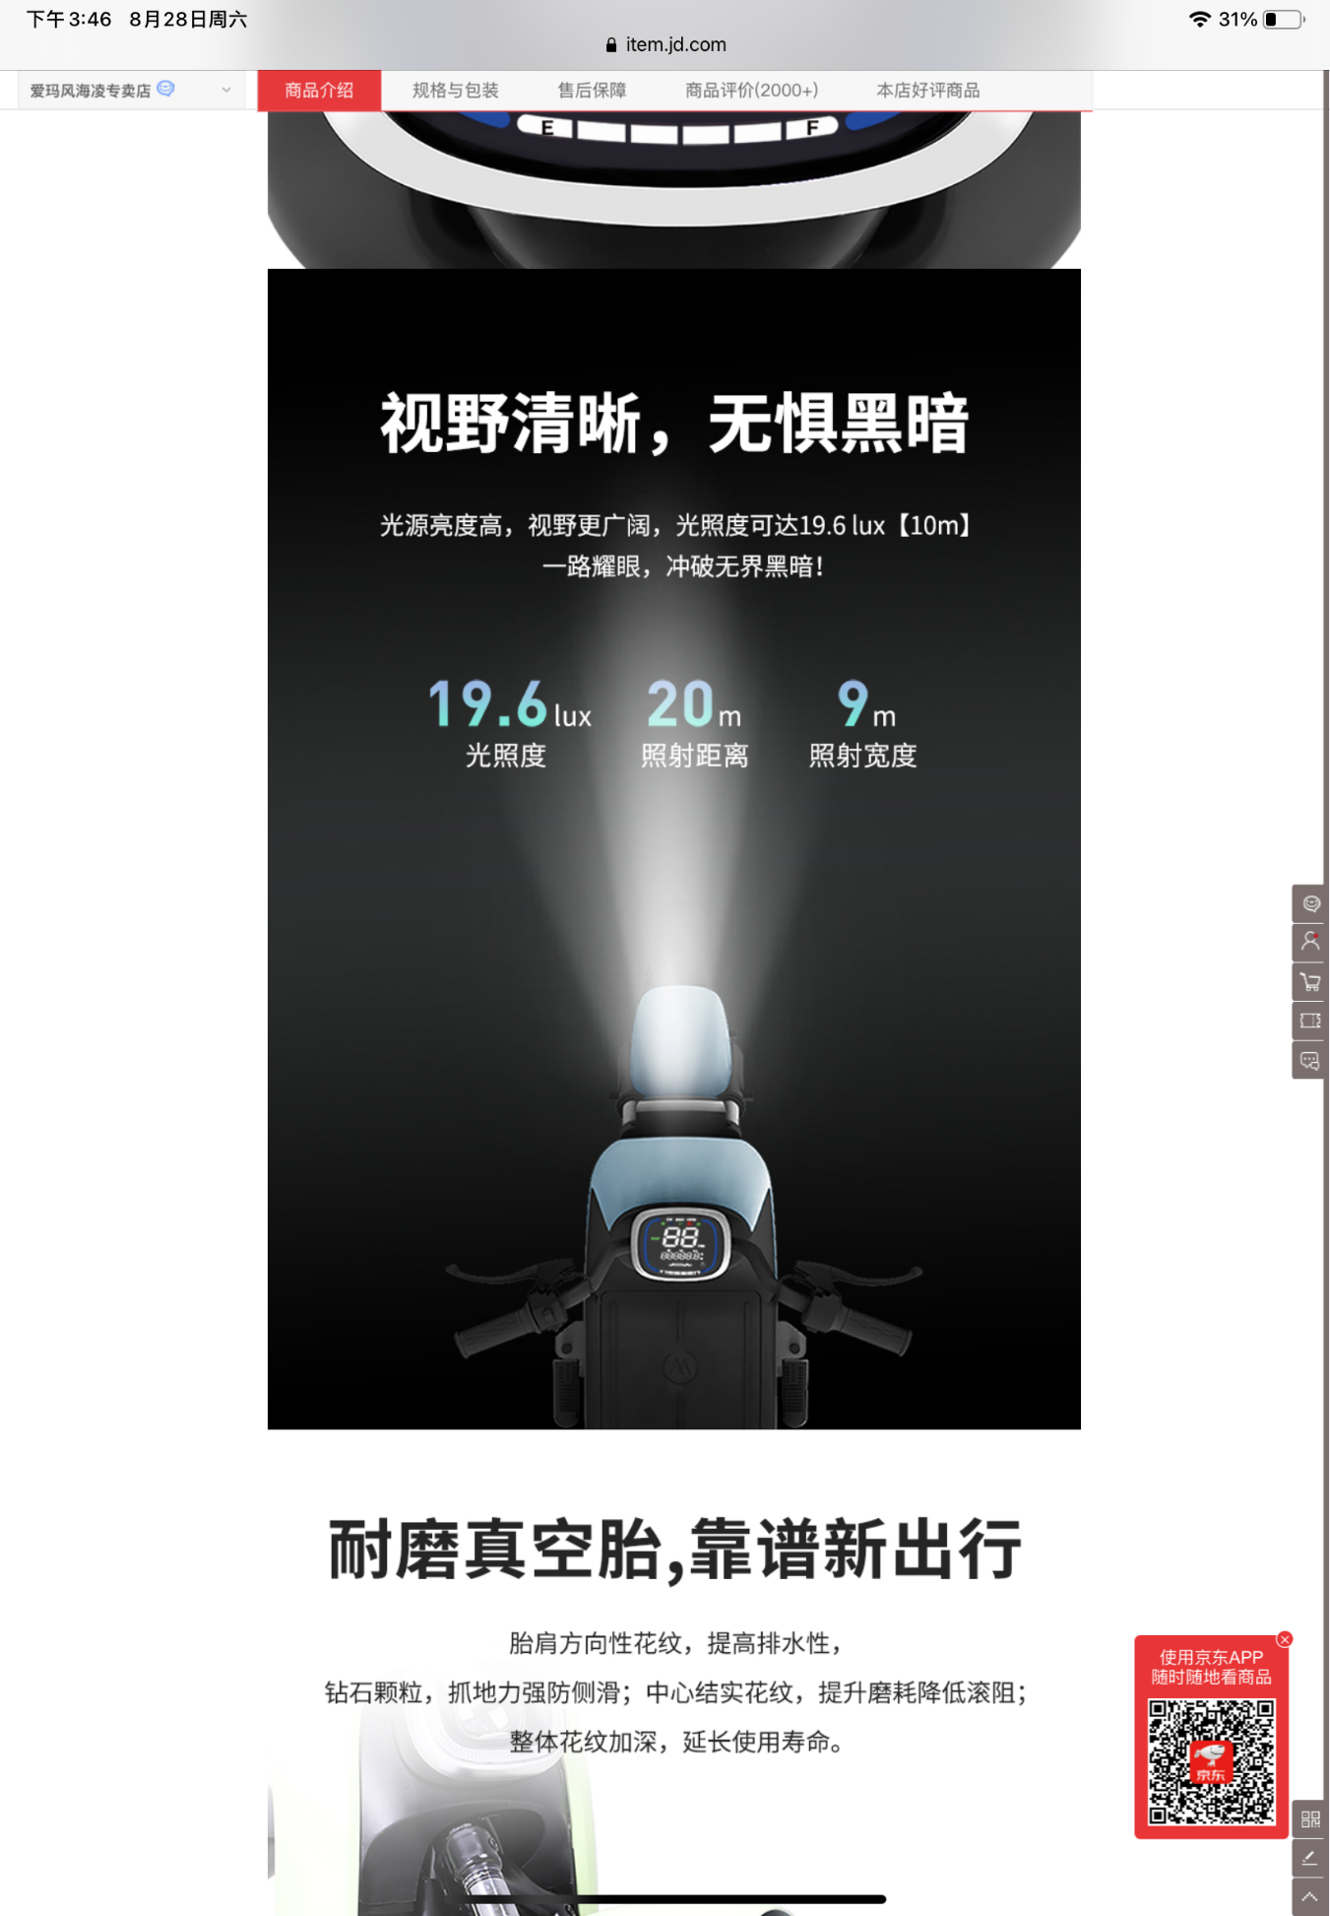
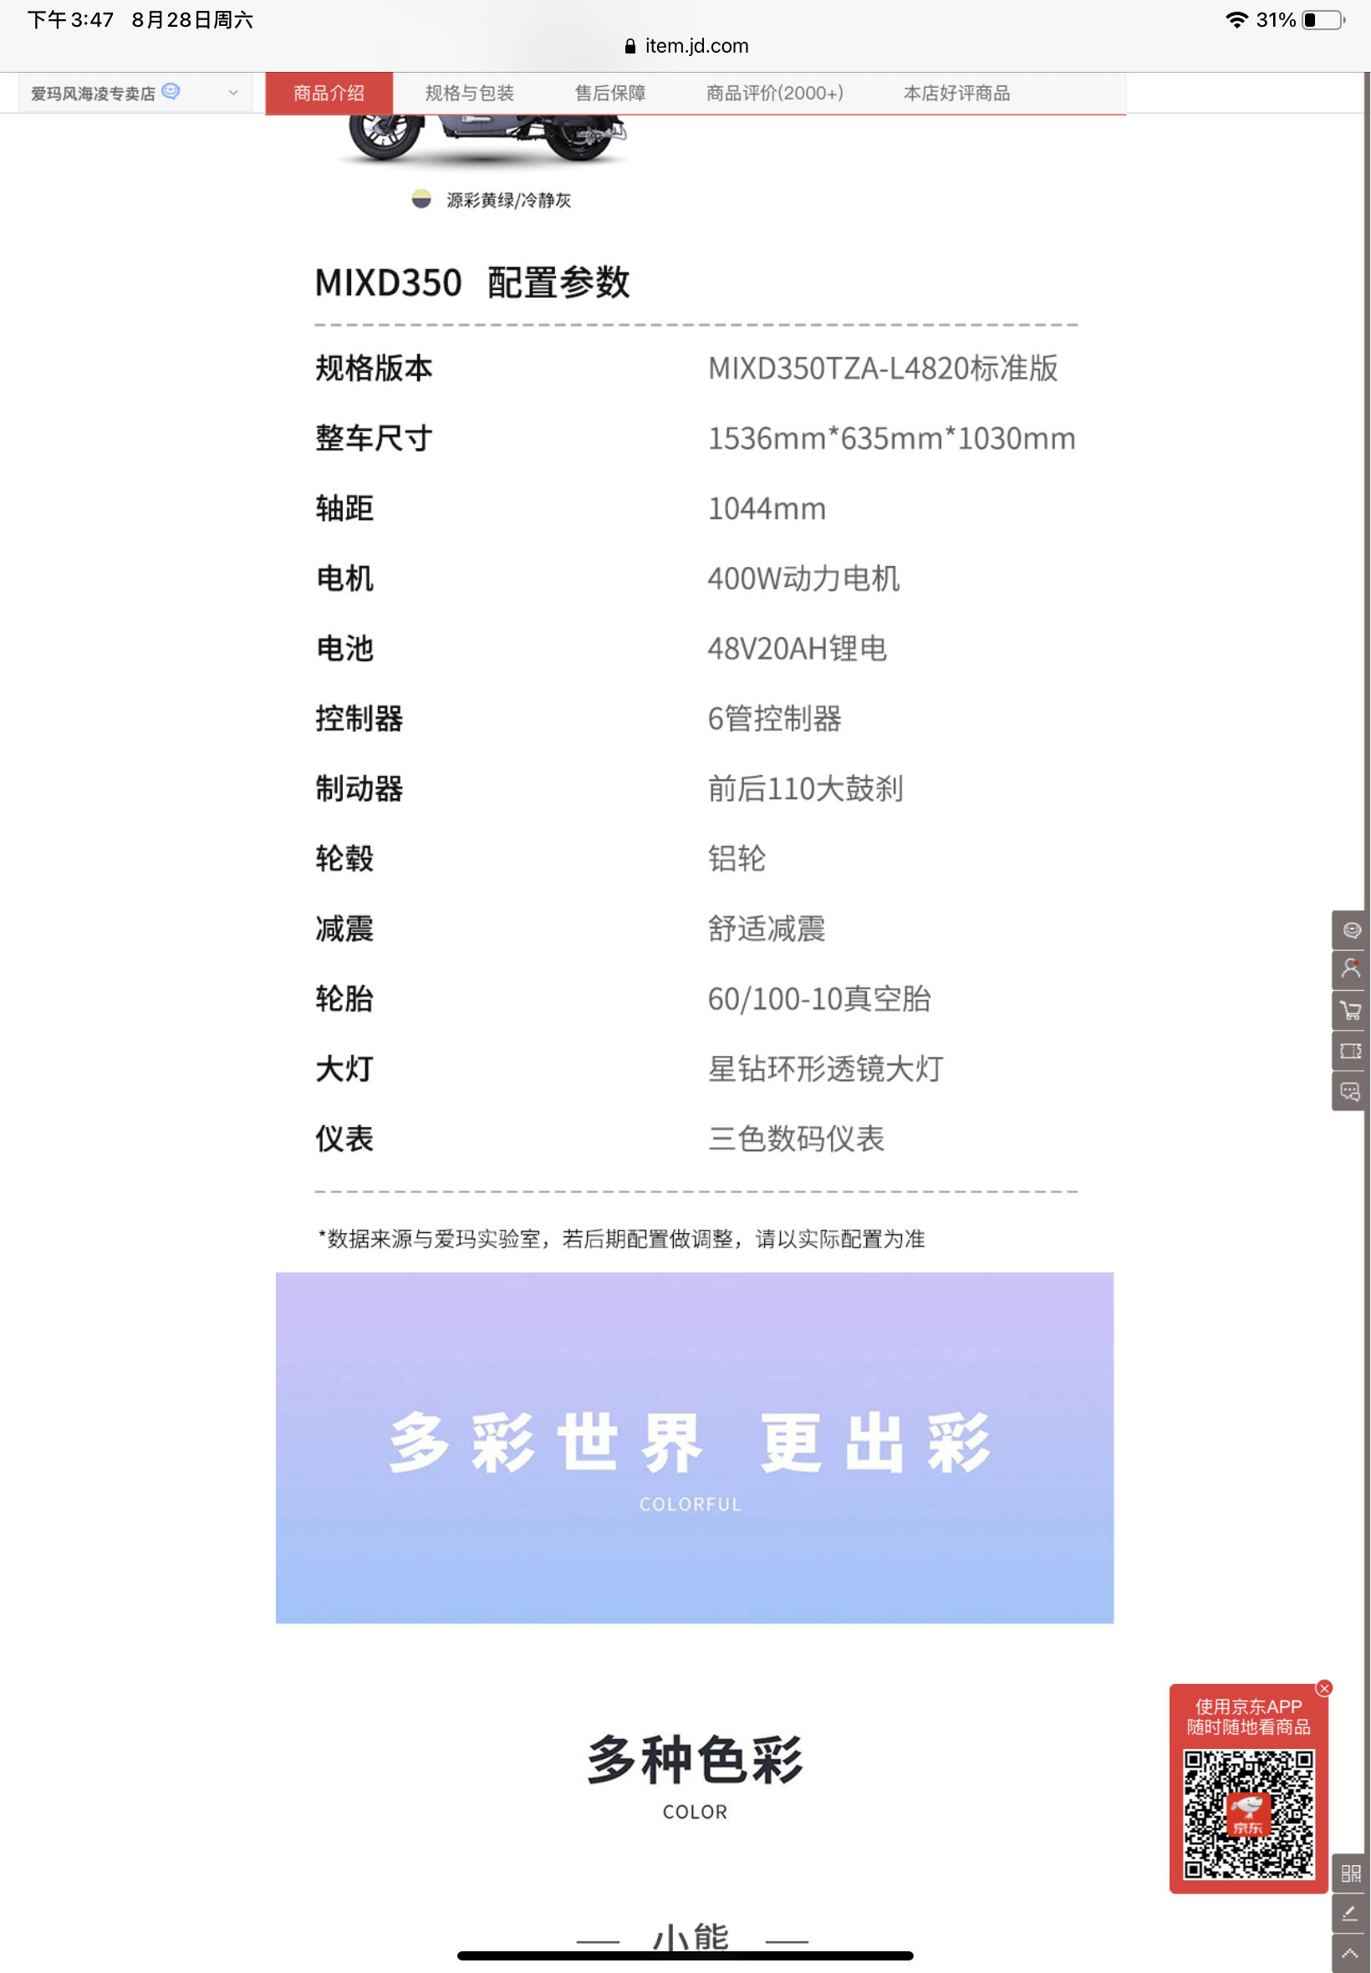
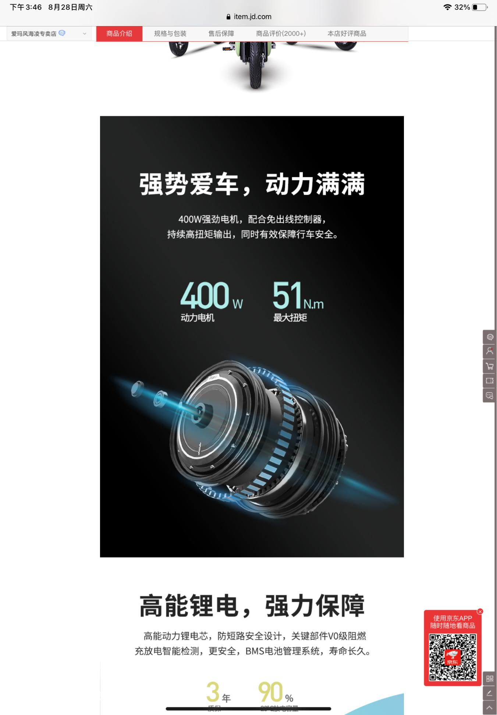
再来看看硬核的细节
SWOT
分析
“追星计划”产品定位：
爱玛电动车定位是全球受欢迎的时尚中高端电动车，
“追星计划”电动车定位是受年轻人喜爱的潮流时尚电动车
产品理念：
爱玛科技，积极倡导节能减排、低碳出行，切实注重绿色、清洁新能源在个人交通方面的实际应用。
“追星计划”标语是“星途有你，爱玛与你同行”，简单几句交代了“追星计划”主打：时尚舒适。时尚色彩拼接，舒适人机车型，高弹减震，哪一项也能俘获现在年轻人的心。
“追星计划”的推出再一次展现出爱玛品牌对个性、时尚、潮流、生活的尊重与追求。

Slide 19

产品推广
企业品牌推广的价值，是要有效地帮助企业，将品牌核心思想价值观或某种精神象征传输到消费者面前，注入到消费者的脑海深处形成潜意识，当消费者想要采购某种产品的时间，自然而然就联想起该品牌也有这种产品或服务。

Slide 20
产品推广
追星计划，为年轻人打造的专属骑行艺术！
不同的推广方式结合使用，推广效果更佳！
广告宣传
直接输出品牌产品内容
促销方案
吸引消费者
事件营销
引起大众兴趣
合作共赢
商业合作

Slide 21

产品推广
产品推广策划是企业获得市场竞争力的根本渠道，也是为企业的市场发展提供帮助的最佳手段。一般情况下，产品推广策划分别包括销售促销，特定卖场促销，活动促销，节日促销，价格促销，派送促销等策划，这些手段都是进行产品推广策划的重要方法。
具体推广策略，详见策划书。

Slide 22
年度工作概述
标题
标题
标题
添加文本说明内容
添加文本说明内容
添加文本说明内容
添加文本说明内容
添加文本说明内容
添加文本说明内容
添加文本说明内容
添加文本说明内容
添加文本说明内容
标题
标题
标题
添加文本说明内容
添加文本说明内容
添加文本说明内容
添加文本说明内容
添加文本说明内容
添加文本说明内容
添加文本说明内容
添加文本说明内容
添加文本说明内容

Slide 23

广告推广
1
单击此处添加标题
2
单击此处添加标题
3
单击此处添加标题
单击此处添加文字阐述，添加简短问题说明文字，具体说明文字在此处添加此处。
单击此处添加文字阐述，添加简短问题说明文字，具体说明文字在此处添加此处。
单击此处添加文字阐述，添加简短问题说明文字，具体说明文字在此处添加此处。
单击此处添加文字阐述，添加简短问题说明文字，具体说明文字在此处添加此处。单击此处添加文字阐述，添加简短问题说明文字，具体说明文字在此处添加此处。单击此处添加文字阐述，添加简短问题说明文字，具体说明文字在此处添加此处。

Slide 24




工作完成情况
添加文本信息
单击此处添加文字阐述，添加简短问题说明文字，具体说明文字在此处添加此处。
添加文本信息
单击此处添加文字阐述，添加简短问题说明文字，具体说明文字在此处添加此处。
添加文本信息
单击此处添加文字阐述，添加简短问题说明文字，具体说明文字在此处添加此处。
添加文本信息
单击此处添加文字阐述，添加简短问题说明文字，具体说明文字在此处添加此处。

Slide 25
工作完成情况
单击此处添加文字阐述，添加简短问题说明文字，具体说明文字在此处添加此处
单击此处添加文字阐述，添加简短问题说明文字，具体说明文字在此处添加此处。
添加文本
添加文本
添加文本
添加文本
单击此处添加文字阐述，添加简短问题说明文字，具体说明文字在此处添加此处
单击此处添加文字阐述，添加简短问题说明文字，具体说明文字在此处添加此处

Slide 26
工作完成情况
此处添加文本标题
此处添加文本标题
单击此处添加文字阐述，添加简短问题说明文字，具体说明文字在此处添加此处。单击此处添加文字阐述，添加简短问题说明文字，具体说明文字在此处添加此处。
单击此处添加文字阐述，添加简短问题说明文字，具体说明文字在此处添加此处。单击此处添加文字阐述，添加简短问题说明文字，具体说明文字在此处添加此处。
1
2
完成情况
此处添加文本标题
此处添加文本标题
单击此处添加文字阐述，添加简短问题说明文字，具体说明文字在此处添加此处。单击此处添加文字阐述，添加简短问题说明文字，具体说明文字在此处添加此处。
4
3
单击此处添加文字阐述，添加简短问题说明文字，具体说明文字在此处添加此处。单击此处添加文字阐述，添加简短问题说明文字，具体说明文字在此处添加此处。

Slide 27



工作完成情况
标题一
添加文本说明内容添加文本说明内容添加文本说明内容添加文本说明内容添加文本说明内容添加文本说明内容添加文本说明内容添加内容
标题二
添加文本说明内容添加文本说明内容添加文本
标题三
添加文本说明内容添加文本说明内容添加文本说明内容添加文本说明内容添加内容

Slide 28
在此输入您的文字标题
单击此处添加文字阐述，添加简短问题说明文字，具体说明文字在此处添加此处。单击此处添加文字阐述，添加简短问题说明文字，具体说明文字在此处添加此处。
1月份
在此输入您的文字标题
单击此处添加文字阐述，添加简短问题说明文字，具体说明文字在此处添加此处。单击此处添加文字阐述，添加简短问题说明文字，具体说明文字在此处添加此处。
2月份
在此输入您的文字标题
单击此处添加文字阐述，添加简短问题说明文字，具体说明文字在此处添加此处。单击此处添加文字阐述，添加简短问题说明文字，具体说明文字在此处添加此处。
3月份
在此输入您的文字标题
单击此处添加文字阐述，添加简短问题说明文字，具体说明文字在此处添加此处。单击此处添加文字阐述，添加简短问题说明文字，具体说明文字在此处添加此处。
4月份
Notes:
版权声明：300套精品模板商业授权，请联系【锐旗设计】:https://9ppt.taobao.com，专业PPT老师为你解决所有PPT问题

Slide 29
在此输入您的文字标题
单击此处添加文字阐述，添加简短问题说明文字，具体说明文字在此处添加此处。单击此处添加文字阐述，添加简短问题说明文字，具体说明文字在此处添加此处。
5月份
在此输入您的文字标题
单击此处添加文字阐述，添加简短问题说明文字，具体说明文字在此处添加此处。单击此处添加文字阐述，添加简短问题说明文字，具体说明文字在此处添加此处。
6月份
在此输入您的文字标题
单击此处添加文字阐述，添加简短问题说明文字，具体说明文字在此处添加此处。单击此处添加文字阐述，添加简短问题说明文字，具体说明文字在此处添加此处。
7月份
在此输入您的文字标题
单击此处添加文字阐述，添加简短问题说明文字，具体说明文字在此处添加此处。单击此处添加文字阐述，添加简短问题说明文字，具体说明文字在此处添加此处。
8月份

Slide 30
在此输入您的文字标题
单击此处添加文字阐述，添加简短问题说明文字，具体说明文字在此处添加此处。单击此处添加文字阐述，添加简短问题说明文字，具体说明文字在此处添加此处。
9月份
在此输入您的文字标题
单击此处添加文字阐述，添加简短问题说明文字，具体说明文字在此处添加此处。单击此处添加文字阐述，添加简短问题说明文字，具体说明文字在此处添加此处。
10月份
在此输入您的文字标题
单击此处添加文字阐述，添加简短问题说明文字，具体说明文字在此处添加此处。单击此处添加文字阐述，添加简短问题说明文字，具体说明文字在此处添加此处。
11月份
在此输入您的文字标题
单击此处添加文字阐述，添加简短问题说明文字，具体说明文字在此处添加此处。单击此处添加文字阐述，添加简短问题说明文字，具体说明文字在此处添加此处。
12月份

Slide 31

成功项目展示
此处添加详细文本描述，建议与标题相关并符合整体语言风格，语言描述尽量简洁生动。尽量将每页幻灯片的字数控制在200字以内，据统计每页幻灯片的最好控制在5分钟之内。 此处添加详细文本描述，建议与标题相关并符合整体语言风格

Slide 32




成功项目展示
单击此处添加文字阐述，添加简短问题说明文字，具体说明文字在此处添加此处。单击此处添加文字阐述，添加简短问题说明文字，具体说明文字在此处添加此处。单击此处添加文字阐述，添加简短问题说明文字，具体说明文字在此处添加此处。
项目二
单击此处添加文字阐述，添加简短问题说明文字，具体说明文字在此处添加此处。
成功项目
展示
项目一
项目三
单击此处添加文字阐述，添加简短问题说明文字，具体说明文字在此处添加此处。
单击此处添加文字阐述，添加简短问题说明文字，具体说明文字在此处添加此处。

Slide 33
成功项目展示
项目展示
项目说明
单击此处添加文字阐述，添加简短问题说明文字，具体说明文字在此处添加此处。单击此处添加文字阐述，添加简短问题说明文字，具体说明文字在此处添加此处。单击此处添加文字阐述，添加简短问题说明文字，具体说明文字在此处添加此处。

Slide 34





成功项目展示
添加项目名称
添加项目名称
单击此处添加文字阐述，添加简短问题说明文字，具体说明文字在此处添加此处。
单击此处添加文字阐述，添加简短问题说明文字，具体说明文字在此处添加此处。
单击添加文本
单击添加文本
添加项目名称
添加项目名称
添加项目名称
单击此处添加文字阐述，添加简短问题说明文字，具体说明文字在此处添加此处。
单击此处添加文字阐述，添加简短问题说明文字，具体说明文字在此处添加此处。
单击此处添加文字阐述，添加简短问题说明文字，具体说明文字在此处添加此处。
单击添加文本
单击此处添加文字阐述，添加简短问题说明文字，具体说明文字在此处添加此处。单击此处添加文字阐述，添加简短问题说明文字，具体说明文字在此处添加此处。单击此处添加文字阐述，添加简短问题说明文字，

Slide 35




成功项目展示
单击此处添加文字阐述，添加简短问题说明文字，具体说明文字在此处添加此处。单击此处添加文字阐述，添加简短问题说明文字，具体说明文字在此处添加此处。单击此处添加文字阐述，添加简短问题说明文字，具体说明文字在此处添加此处。
项目展示一
项目展示二
项目展示三
单击此处添加文字阐述，添加简短问题说明文字，具体说明文字在此处添加此处。
单击此处添加文字阐述，添加简短问题说明文字，具体说明文字在此处添加此处。
单击此处添加文字阐述，添加简短问题说明文字，具体说明文字在此处添加此处。

Slide 36
成功项目展示
单击添加标题
添加文本
添加文本
添加文本
添加文本
单击此处添加文字阐述，添加简短问题说明文字，具体说明文字在此处添加此处。单击此处添加文字阐述，添加简短问题说明文字，具体说明文字在此处添加此处。单击此处添加文字阐述，添加简短问题说明文字，具体说明文字在此处添加此处。单击此处添加文字阐述，添加简短问题说明文字，具体说明文字在此处添加此处。单击此处添加文字阐述，添加简短问题说明文字，具体说明文字在此处添加此处。
添加文本
添加文本
添加文本添加文本

Slide 37
成功项目展示
单击此处添加文字阐述，添加简短问题说明文字，具体说明文字在此处添加此处。
单击此处添加文字阐述，添加简短问题说明文字，具体说明文字在此处添加此处。
点击输入小标题
点击输入小标题
1
2
3
4
点击输入小标题
点击输入小标题
单击此处添加文字阐述，添加简短问题说明文字，具体说明文字在此处添加此处。
单击此处添加文字阐述，添加简短问题说明文字，具体说明文字在此处添加此处。

Slide 38
工作存在不足
此处添加详细文本描述，建议与标题相关并符合整体语言风格，语言描述尽量简洁生动。尽量将每页幻灯片的字数控制在200字以内，据统计每页幻灯片的最好控制在5分钟之内。 此处添加详细文本描述，建议与标题相关并符合整体语言风格

Slide 39
工作存在不足
此处添加详细文本描述，建议与标题相关并符合整体语言风格，语言描述尽量简洁生动。尽量将每页幻灯片的字数控制在200字以内，据统计每页幻灯片的最好控制在5分钟之内。 此处添加详细文本描述，建议与标题相关并符合整体语言风格

Slide 40
工作存在不足
此处添加详细文本描述，建议与标题相关并符合整体语言风格，语言描述尽量简洁生动。尽量将每页幻灯片的字数控制在200字以内，据统计每页幻灯片的最好控制在5分钟之内。 此处添加详细文本描述，建议与标题相关并符合整体语言风格

Slide 41
工作存在不足
此处添加详细文本描述，建议与标题相关并符合整体语言风格，语言描述尽量简洁生动。尽量将每页幻灯片的字数控制在200字以内，据统计每页幻灯片的最好控制在5分钟之内。 此处添加详细文本描述，建议与标题相关并符合整体语言风格

Slide 42



工作存在不足
不足一
单击此处填加文字内容单击此处填加文字内容单击此处填加文字内容
单击此处填加文字内容单击此处填加文字内容单击此处填加文字内容
单击此处填加文字内容单击此处填加文字内容单击此处填加文字内容
不足二
单击此处填加文字内容单击此处填加文字内容单击此处填加文字内容
单击此处填加文字内容单击此处填加文字内容单击此处填加文字内容
单击此处填加文字内容单击此处填加文字内容单击此处填加文字内容
不足三
单击此处填加文字内容单击此处填加文字内容单击此处填加文字内容
单击此处填加文字内容单击此处填加文字内容单击此处填加文字内容
单击此处填加文字内容单击此处填加文字内容单击此处填加文字内容

Slide 43
工作存在不足
提出建议
提出建议
突出问题
单击此处添加文字阐述，添加简短问题说明文字，具体说明文字在此处添加此处。
突出问题
单击此处添加文字阐述，添加简短问题说明文字，具体说明文字在此处添加此处。
对策1
对策2
对策3
对策4
提出建议
提出建议
详单击此处添加文字阐述，添加简短问题说明文字，具体说明文字在此处添加此处。
突出问题
单击此处添加文字阐述，添加简短问题说明文字，具体说明文字在此处添加此处。
突出问题

Slide 44
工作存在不足
此处添加文本标题
此处添加文本标题
单击此处添加文字阐述，添加简短问题说明文字，具体说明文字在此处添加此处。单击此处添加文字阐述，添加简短问题说明文字，具体说明文字在此处添加此处。
单击此处添加文字阐述，添加简短问题说明文字，具体说明文字在此处添加此处。单击此处添加文字阐述，添加简短问题说明文字，具体说明文字在此处添加此处。
存在不足之处一
存在不足之处二
4R
此处添加文本标题
此处添加文本标题
存在不足之处三
存在不足之处四
单击此处添加文字阐述，添加简短问题说明文字，具体说明文字在此处添加此处。单击此处添加文字阐述，添加简短问题说明文字，具体说明文字在此处添加此处。
单击此处添加文字阐述，添加简短问题说明文字，具体说明文字在此处添加此处。单击此处添加文字阐述，添加简短问题说明文字，具体说明文字在此处添加此处。

Slide 45
工作存在不足
单击此处添加文字阐述，添加简短问题说明文字，具体说明文字在此处添加此处。
单击此处添加文字阐述，添加简短问题说明文字，具体说明文字在此处添加此处。
输入您的
文字
输入您的
文字
输入您的
文字
输入您的
文字
输入您的
文字
单击此处添加文字阐述，添加简短问题说明文字，具体说明文字在此处添加此处。单击此处添加文字阐述，添加简短问题说明文字，具体说明文字在此处添加此处。
单击此处添加文字阐述，添加简短问题说明文字，具体说明文字在此处添加此处。单击此处添加文字阐述，添加简短问题说明文字，具体说明文字在此处添加此处。
单击此处添加文字阐述，添加简短问题说明文字，具体说明文字在此处添加此处。单击此处添加文字阐述，添加简短问题说明文字，具体说明文字在此处添加此处。

Slide 46
工作存在不足
此处添加文本标题
单击此处添加文字阐述，添加简短问题说明文字，具体说明文字在此处添加此处。单击此处添加文字阐述，添加简短问题说明文字，具体说明文字在此处添加此处。
不足
一
此处添加文本标题
不足
二
不足
三
此处添加文本标题
单击此处添加文字阐述，添加简短问题说明文字，具体说明文字在此处添加此处。单击此处添加文字阐述，添加简短问题说明文字，具体说明文字在此处添加此处。
单击此处添加文字阐述，添加简短问题说明文字，具体说明文字在此处添加此处。单击此处添加文字阐述，添加简短问题说明文字，具体说明文字在此处添加此处。

Slide 47

明年工作计划
此处添加详细文本描述，建议与标题相关并符合整体语言风格，语言描述尽量简洁生动。尽量将每页幻灯片的字数控制在200字以内，据统计每页幻灯片的最好控制在5分钟之内。 此处添加详细文本描述，建议与标题相关并符合整体语言风格

Slide 48
明年工作计划
此处添加文本标题
点击输入文字
单击此处添加文字阐述，添加简短问题说明文字，具体说明文字在此处添加此处。单击此处添加文字阐述，添加简短问题说明文字，具体说明文字在此处添加此处。单击此处添加文字阐述，添加简短问题说明文字，具体说明文字在此处添加此处。单击此处添加文字阐述，添加简短问题说明文字，具体说明文字在此处添加此处。
点击输入文字
项目一 项目二 项目三 项目四 项目五 项目六
Notes:
版权声明：300套精品模板商业授权，请联系【锐旗设计】:https://9ppt.taobao.com，专业PPT老师为你解决所有PPT问题

Slide 49
明年工作计划
此处添加文本标题
单击此处添加文字阐述，添加简短问题说明文字，具体说明文字在此处添加此处。
此处添加文本标题
单击此处添加文字阐述，添加简短问题说明文字，具体说明文字在此处添加此处。
此处添加文本标题
单击此处添加文字阐述，添加简短问题说明文字，具体说明文字在此处添加此处。
此处添加文本标题
单击此处添加文字阐述，添加简短问题说明文字，具体说明文字在此处添加此处。
此处添加文本标题
单击此处添加文字阐述，添加简短问题说明文字，具体说明文字在此处添加此处。

Slide 50

明年工作计划
单击此处添加文字阐述，添加简短问题说明文字，具体说明文字在此处添加此处。单击此处添加文字阐述，添加简短问题说明文字，具体说明文字在此处添加此处。
单击此处添加文字阐述，添加简短问题说明文字，具体说明文字在此处添加此处。单击此处添加文字阐述，添加简短问题说明文字，具体说明文字在此处添加此处。
此处添加文本标题
此处添加文本标题
此处添加文本标题
此处添加文本标题
单击此处添加文字阐述，添加简短问题说明文字，具体说明文字在此处添加此处。单击此处添加文字阐述，添加简短问题说明文字，具体说明文字在此处添加此处。
单击此处添加文字阐述，添加简短问题说明文字，具体说明文字在此处添加此处。单击此处添加文字阐述，添加简短问题说明文字，具体说明文字在此处添加此处。

Slide 51
明年工作计划
添加文本标题
添加文本标题
添加文本标题
此处添加文本标题
单击此处添加文字阐述，添加简短问题说明文字，具体说明文字在此处添加此处。添加简短问题说明文字。单击此处添加文字阐述，添加简短问题说明文字，具体说明文字在此处添加此处。添加简短问题说明文字。
添加文本标题
添加文本标题
添加文本标题

Slide 52
感 谢 聆 听！
汇报人：锐旗设计 20XX年XX月

